Slide 1

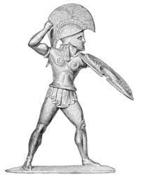
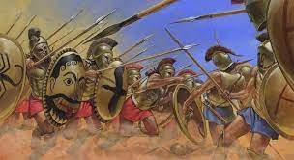
Sparta a Gréci vo vojnách

Slide 2
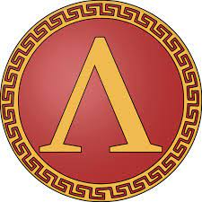
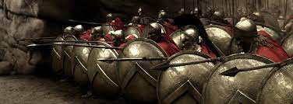
Čo bola Sparta ?
https://www.youtube.com/watch?v=_kR_LiQWVVc.
Dievčatá boli vychovávané v rodine, od šiestich rokov boli chlapci vychovávaní v kasárňach, polovojenských oddieloch – hlavným predmetom bola telesná výchova; tu boli cvičený do 20.roku života.
V sparte sa obyvateľstvo delilo :
- Perioikovia - potomkovia Achájcov – obyvatelia podrobených obcí, ktorí boli aspoň čiastočne dórskeho pôvodu, boli osobne slobodní, ale nemali politické práva, platili dane, mohli vlastniť aj majetok, prevažne roľníci, obchodníci; bolo ich asi 40 000
Heilóti – otroci, masa pôvodného zotročeného obyvateľstva, bez práv, ich majiteľmi neboli rodiny, ale boli to otroci štátu, ich cieľom bolo živiť Sparťanov + mohli si zakladať vlastné rodiny; bolo ich 100 000-200 000
Periokovia – potomkovia Achájcov
Heilióti – otroci, masa pôvodného obyvateľstva

Slide 3
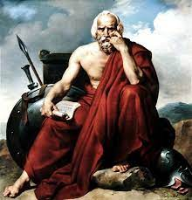
Ako sa vládlo v Sparte
na čele Sparty stáli 2 králi – mali vojenskú a čiastočne kňazskú právomoc
existovala aj rada starších – Geruzia – členmi boli 2 králi a 28 starcov, ktorí mali nad 60 rokov; volení z aristokratických kruhov
ľudové zhromaždenie – apelá, ktorého členmi mohli byť len plnoprávni, dospelí (nad 30 rokov) Sparťania – volili členov do zboru eforov, prípadne do Geruzie, rozhodovali o mieri a medzinárodných zmluvách, spartská ústava je typom zmiešanej ústavy, pretože obsahovala monarchistické,aristokratické a demokratické prvky
Apella – národné zhromaždenie
Gerúzia – aristokratická inštitúcia

Slide 4
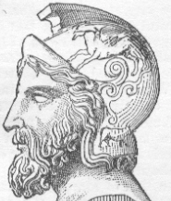
Grécke vojny s Peržanmi !
V roku 500 pred Kr. vypukol konflikt medzi Peržanmi a maloázijskými Grékmi.
Po porážke maloázijských Grékov sa perzský panovník Dareios rozhodol potrestať aj európskych Grékov !

Slide 5
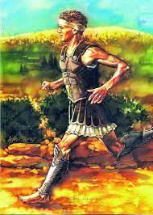
Bitka pri Maratóne
Grécky bojovník utekal 42200 m aby oznámil víťazstvo
Gréci mali na svojej strane morálku. Bojovali za svoju slobodu a do bitky išli s odhodlaním. Navyše si doslova rozumeli, keďže hovorili rovnakým jazykom. Peržania boli rôznorodým zoskupením mužov z celej ríše, ktorých generáli hnali do boja na cudzej pôde. Miesto na vylodenie si však vybrali výborne. Široká pláň poskytovala dostatok priestoru na rozvinutie vojov, napriek tomu však údajne trvalo štyri dni, kým sa do seba vojaci pustili. Perzský vojvodca Datus počas tých štyroch dní vymýšľal plán boja. Nariadil nalodiť väčšinu jazdcov s koňmi na lode a po mori napadnúť nechránené Atény. Plavidlá vyrazili v noci chránené rúškom tmy, no Gréci ich spozorovali a Miltiades vycítil príležitosť a vydal sa do boja. Jeho hopliti boli v boji ohrození najmä kavalériou, ktorá sa však už z veľkej väčšiny nalodila, keď došlo ku stretu armád. Spočiatku sa zdalo, že bitka skončí prehrou Aténčanov. Peržania stred ich armády zatlačili o kus späť, no následne sa Aténčanom podarilo zlomiť odpor oboch perzských krídel a donútiť ich k ústupu. Aténske krídla sa následne obrátili a obkľúčili perzský stred, ktorý už tým pádom nemal nádej na prežitie.
Bitka sa odohrala v r. 490 pred Kr.
- Gréci na hrdinskú počesť behu vojaka vytvorili atletickú disciplínu – maratónsky beh

Slide 6
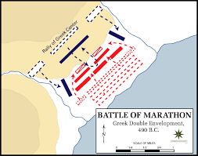
Červená farba : Peržania
Modrá farba : Gréci

Slide 7
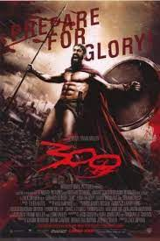
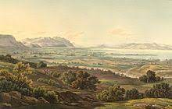
Bitka pri Thermopylskom priesmyku
Ďalšia výprava pod vedením panovníka Xerxa prenikla v roku 480 pred Kr. až k Thermopylskému priesmyku.
V úzkom priesmyku Peržania nemohlo zvíťaziť a využiť početnú výhodu, pomohla im zrada jedného z Grékov, ktorý im prezradil cestu cez hory až do tyla gréckeho vojska.
Gréci síce prehrali, ale morálne zvíťazili.
- Víťazstvo Peržanov sa dodnes pokladá za Pyrrhovo víťazstvo
- Takto vyzerá Thermopyl dnes

Slide 8
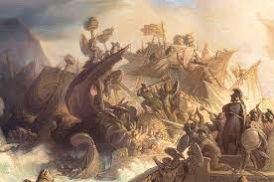
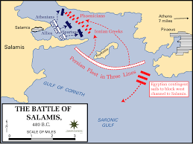
Bitka pri Salamíne a Platajách
Bitka pri Salamíne – v roku 480 pred Kr. zničilo skvelo pripravené grécke loďstvo perzskú armádu, ktorá stratila možnosť rýchleho zásobovania.
Bitka pri Platajách bola jednou z posledných veľkých bitiek grécko-perzských vojen. Odohrala sa v roku 479 pred Kr. pri mestečku Plataje v Boiótii (Bojócia, Bojótia) v strednom Grécku. Armáda gréckych štátov na čele so Sparťanmi porazila Peržanov a podarilo sa tak zachrániť politickú a duchovnú slobodu Grékov.

Slide 9
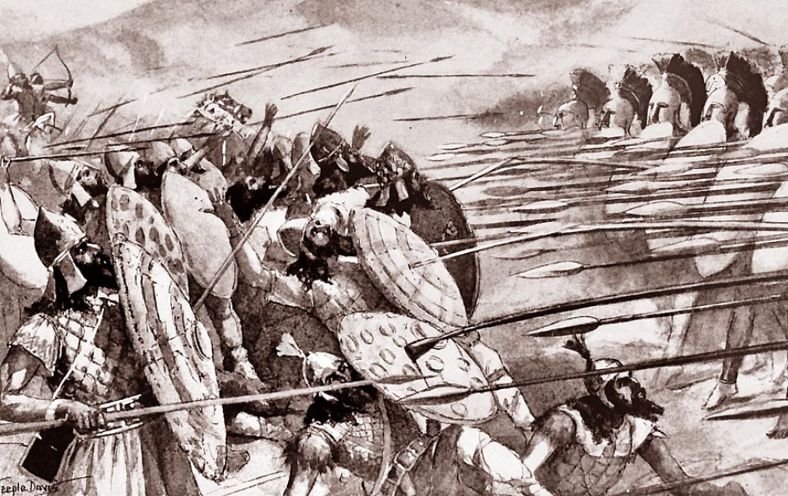
Ďakujem za pozornosť

